Slide 1
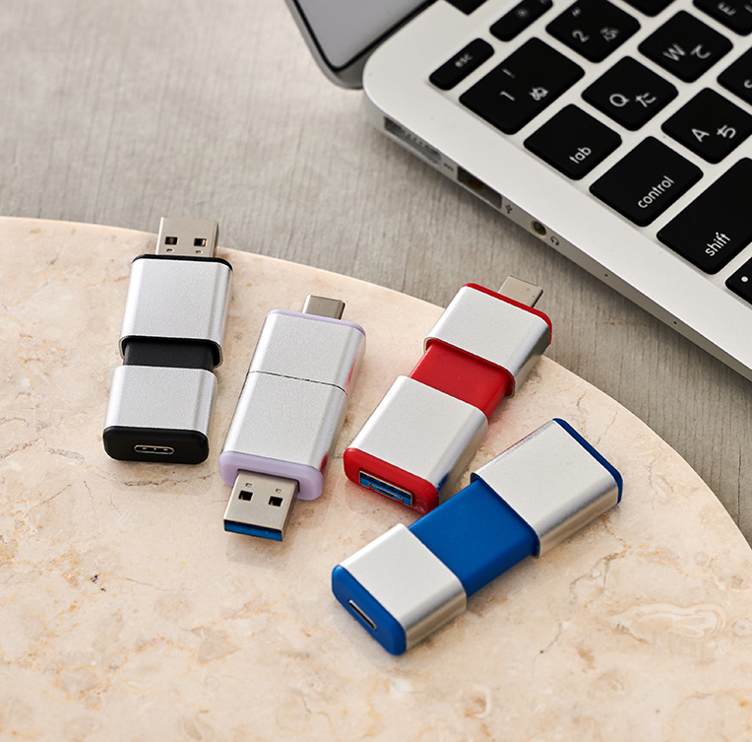
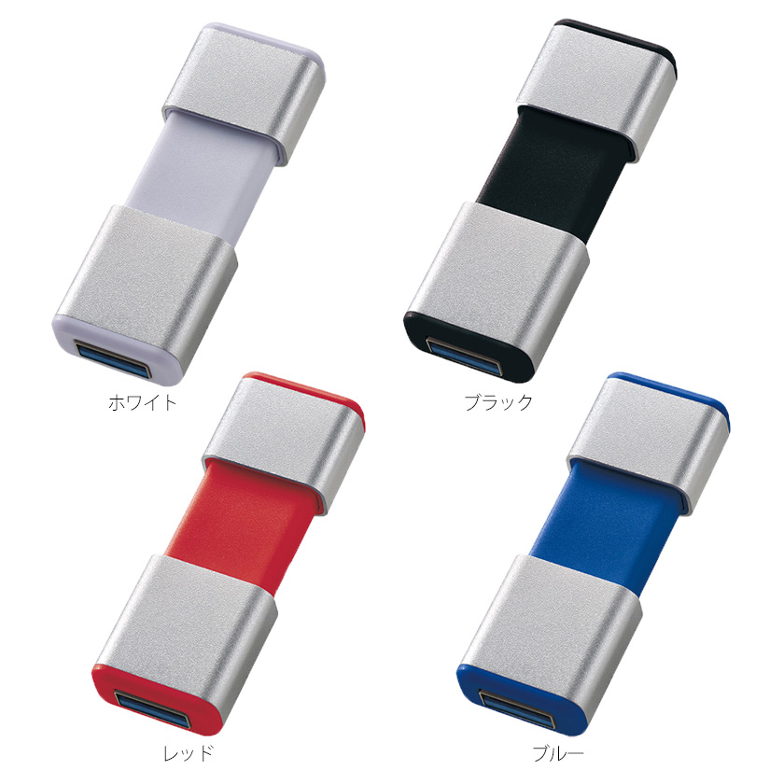
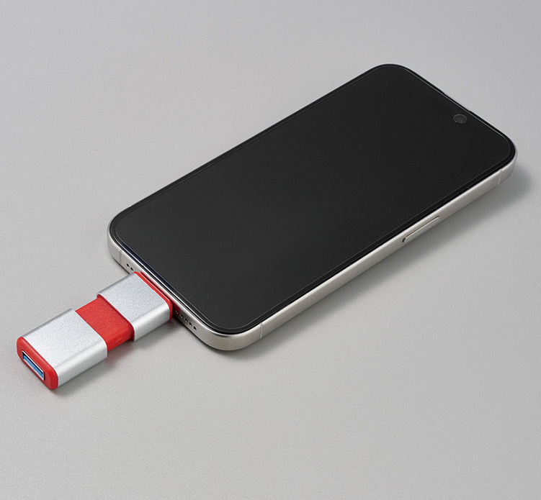
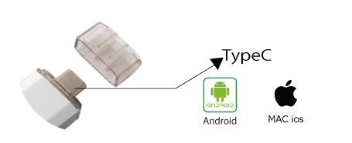
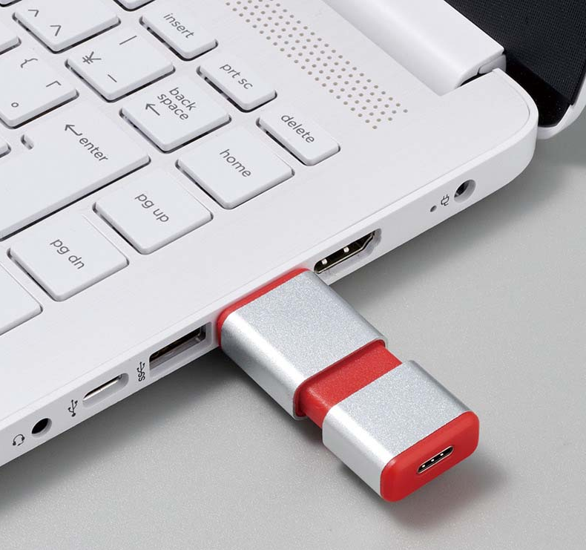
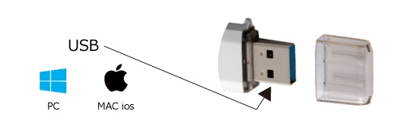


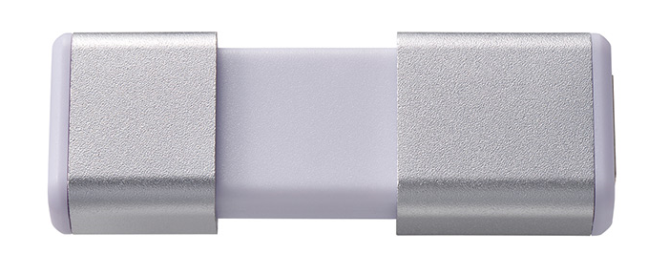
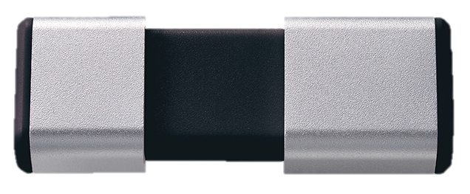
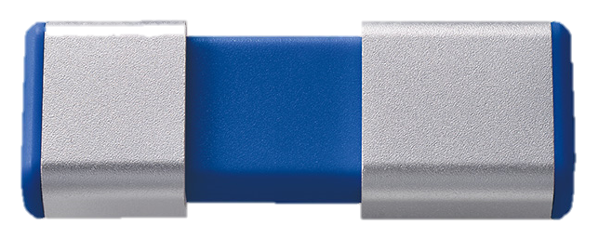
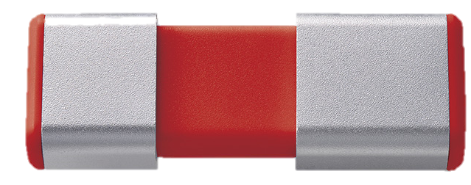

USBメモリー(OTGスライドタイプ)
U3790
スマートなスライド式デザインで、OTG機能を備えたUSBメモリー。
・名入れ
［A］W17×H13㎜
［B］W12×H13㎜
■商品サイズ:58×21×10㎜
■材質:ABS
■容量:4・8・16・32・64GB
■白箱サイズ(入):110×75×19㎜
■備考:100個から受注対応商品/スライドタイプ
■機能:TypeA+TypeC
■カラー:ホワイト・ブラック・レッド・ブルー・
本体カラーは4色から
お選びいただけます。

